Slide 1
Ρυθμίσεις Εκτύπωσης
Υπολογιστικών Φύλλων

Slide 2
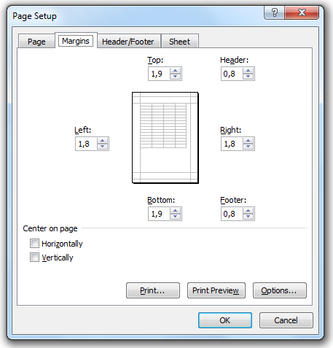

Περιθώρια σελίδας
Page Layout > Margins
Επιλέγουμε έτοιμη ρύθμιση ή Custom Margins και γράφουμε τις τιμές Top, Bottom, Left και Right.
Notes:
Screenshot: https://www.howtoexcel.org/shift-cells-down/

Slide 3


Προσανατολισμός και μέγεθος
Orientation: Portrait ή Landscape.
Size: επιλέγουμε μέγεθος χαρτιού, όπως A4 ή Letter.
Ελέγχουμε την επιλογή πριν από την εκτύπωση.
Notes:
Screenshot: https://500rockets.io/excel/the-excel-move-column-tutorial-59/

Slide 4
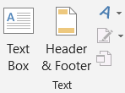
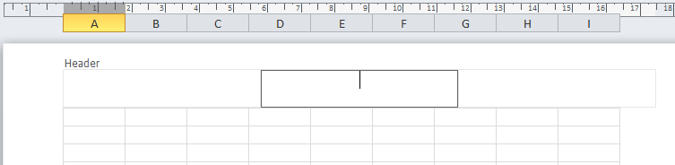
Κεφαλίδα και υποσέλιδο
Insert > Header & Footer
Επιλέγουμε αριστερό, κεντρικό ή δεξί τμήμα και γράφουμε κείμενο ή εισάγουμε πεδίο.
Notes:
Screenshot: https://smallbiztrends.com/how-to-delete-your-twitter-account/

Slide 5

Πεδία Header και Footer
Μπορούμε να εισαγάγουμε:
• Αριθμό σελίδας και σύνολο σελίδων
• Ημερομηνία και ώρα
• Όνομα αρχείου ή φύλλου
• Εικόνα
Notes:
Screenshot: https://excelinsights.net/web/find-replace-data/

Slide 6
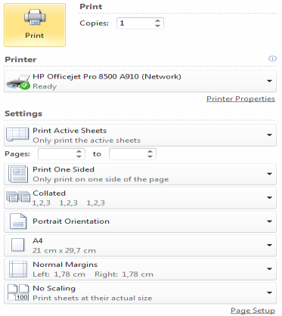
Προσαρμογή σε μία σελίδα
Από τις ρυθμίσεις εκτύπωσης επιλέγουμε Fit Sheet on One Page ή ορίζουμε Width: 1 page και Height: 1 page.
Ελέγχουμε το αποτέλεσμα στην προεπισκόπηση.

Slide 7
Δραστηριότητες Εμπέδωσης
Φύλλο Εργασίας Β.4.1.M15
Σελίδες 53–54
Ασκήσεις 1–11
Αρχείο: Grades1.xlsx
Έλεγχος Header, Footer, περιθωρίων και προσανατολισμού.

Slide 8
Δραστηριότητες Αξιολόγησης
Φύλλο Εργασίας Β.4.1.M15
Σελίδα 54
Ασκήσεις 12–21
Αρχείο: Grades2.xlsx
Ρύθμισε όλα τα στοιχεία σελίδας και την κλιμάκωση.

